Slide 1
Викторина

Slide 2
В 1910 году на Международной конференции женщин социалисток в Копенгагене эта женщина выступила с предложением о праздновании Международного женского дня 8 марта, которое прозвучало, как призыв ко всем женщинам мира включиться в борьбу за равноправие. Как звали эту женщину?

Slide 3
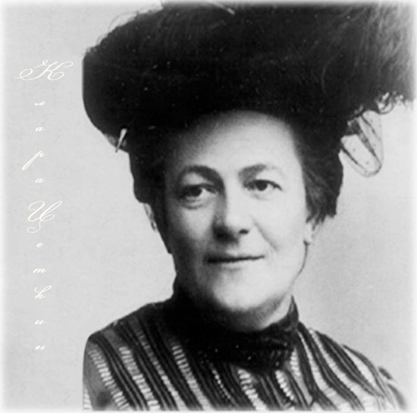
Клара Цеткин

Slide 4
В каком городе в 1913 году в России впервые отмечался Международный женский день? * в Петербурге * в Москве * в Киеве

Slide 5
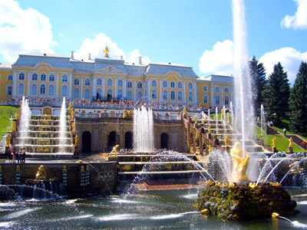
в Петербурге

Slide 6
С какого года Международный женский день 8 марта стал государственным праздником? * 1965 * 1999 * 2001

Slide 7
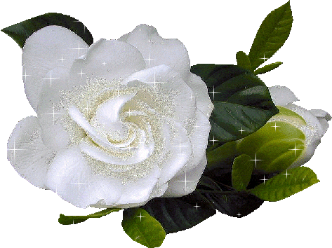
с 1965 года

Slide 8
Назовите богиню цветов

Slide 9
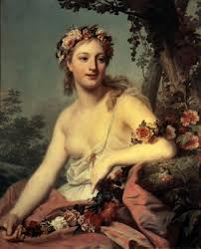
Флора

Slide 10
Растение, отвечающее собственной головой за отношения между мужчиной и женщиной в юности

Slide 11
Ромашка

Slide 12
Сосуд, предназначенный для того, чтобы в него ставили цветы

Slide 13
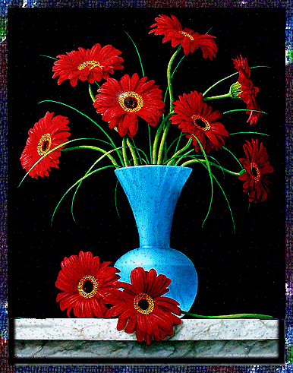
Ваза

Slide 14
Назовите француженку, которая вместе с модой на духи и искусственный жемчуг ввела в моду загар и короткую стрижку

Slide 15
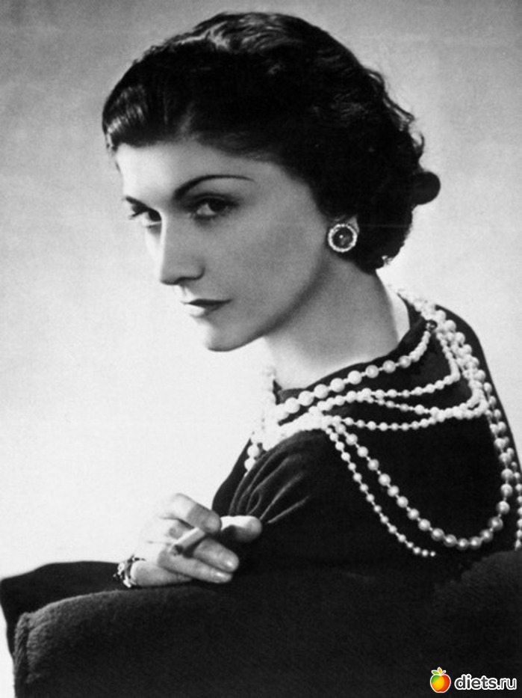
Коко Шанель

Slide 16
Единственная дама в круге зодиака

Slide 17
Дева

Slide 18
Какой предмет декоративной косметики исчезает в полдень, по мнению кинематографистов?

Slide 19
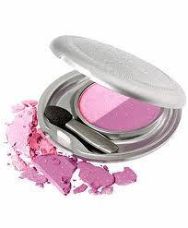
Тени

Slide 20
Какое косметическое средство во Франции XVIII века делали из муки?

Slide 21
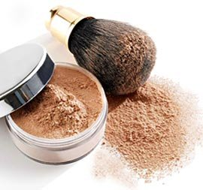
Пудру

Slide 22
Мужчины никогда не понимали зачем женщинам этого так много?! Это везде: в ванной, в спальне, в прихожей, у некоторых в холодильнике.

Slide 23
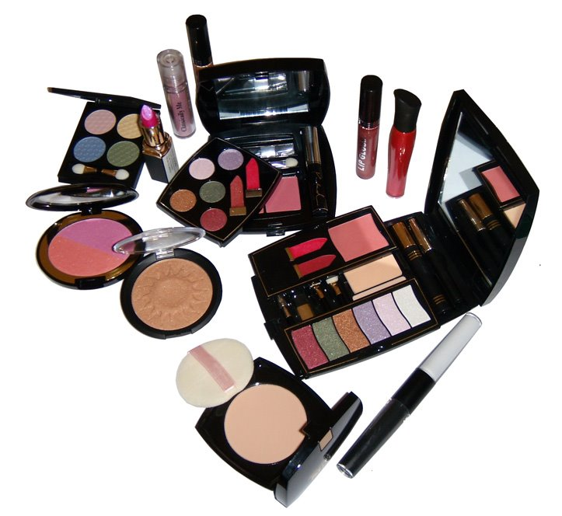
Косметика

Slide 24
Какое слово лишнее? а) спасение б) красота в) книга г) мир

Slide 25
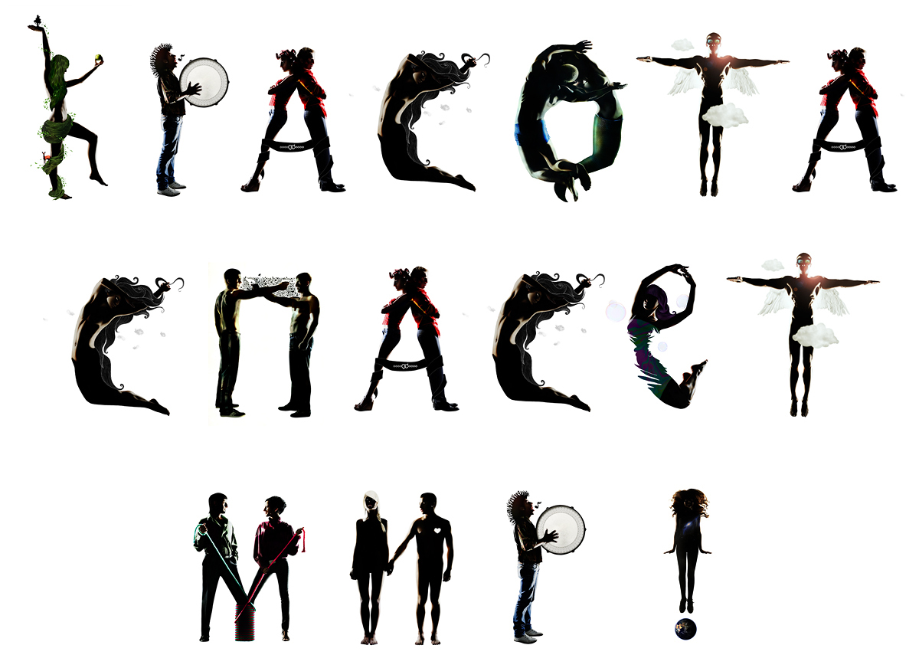

Slide 26
Какой из перечисленных ниже цветов означает застенчивость? а) мимоза б) пион в) маргаритка

Slide 27
Мимоза

Slide 28
Какой самый ожидаемый подарок в праздник 8 марта?

Slide 29
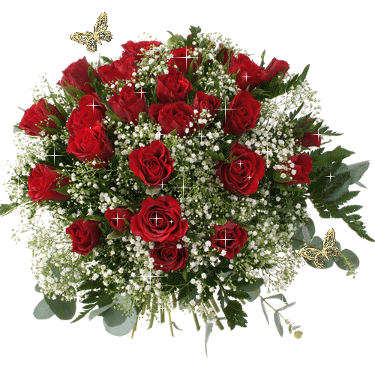
С ПРАЗДНИКОМ МИЛЫЕ ДАМЫ!

